Slide 1
BİLİMSEL ARAŞTIRMA YÖNTEMLERİ
Yrd.Doç.Dr.Hamide Deniz GÜLLEROĞLU

Slide 2
II. YÖNTEM
Evren ve Örneklem
Veriler ve Toplanması
Verilerin Çözümü ve Yorumu

Slide 3
Sunum Akışı
Evren ve Örneklem
Örnekleme
Örnekleme Sürecinin Aşamaları
Örnekleme Yöntemleri
Olasılığa Dayalı Örnekleme Yöntemleri
Olasılığa Dayalı Olmayan Örnekleme Yöntemleri
Örneklem Büyüklüğünün Kararlaştırılması
Temsilliğin sınanması

Slide 4
Evren ve Örneklem
Evren?
Örneklem?
Araştırmalar ilgili olduğu evren ile üzerinde çalışılan örneklemin önemli özellikleriyle raporda belirlenip tanımlanması ve sınırlandırılması gerekir.

Slide 5
Örnekleme
Evrenden örneklem alma işlemidir.
Örneklemenin temel kuralı yansızlıktır.
Yansızlık ?

Slide 6
Örnekleme Sürecinin Aşamaları
Çalışma evreninin tanımlanması
Evrendekilerin listelenmesi
Örnekleme yönteminin belirlenmesi
Örneklem büyüklüğünün kararlaştırılması
Örneklemin alınması
Temsilliğin sınanması
Karasar, N. (2016). Bilimsel Araştırma Yöntemleri (31. Baskı). Ankara: Nobel Akademik

Slide 7
Örnekleme Yöntemleri
Olasılığa Dayalı Örnekleme Yöntemleri
Olasılığa Dayalı Olmayan Örnekleme Yöntemleri

Slide 8
Olasılığa Dayalı Örnekleme Yöntemleri
Eleman Örnekleme
Oransız eleman örnekleme
Oranlı eleman örnekleme
Küme örnekleme
Oransız küme örnekleme
Oranlı küme örnekleme

Slide 9
Olasılığa Dayalı Olmayan Örnekleme Yöntemleri
Uygun Örnekleme
Kota Örnekleme
Amaçlı Örnekleme
Kartopu Örnekleme
Gelişigüzel Örnekleme

Slide 10
Basit Seçkisiz Örnekleme
Her bir örnekleme birimine eşit seçilme olasılığı vererek (seçilen birim seçilme olasılığının değişmemesi için havuza geri konularak) seçilen birimlerin örnekleme alındığı yönteme basıt seçkisiz örnekleme adı verilir (Büyüköztürk ve diğerleri, 2016).
Basit seçkisiz örneklemenin en büyük avantajı, eğer büyüklük yeterliyse, evreni en iyi şekilde temsil eden örneklemlere ulaşılabilir (Fraenkel ve Wallen, 2009). Çünkü her birim seçkisiz olarak, özellikleri bilinmeden seçilir, yanlılık söz konusu değildir.

Slide 11
Tabakalı Seçkisiz Örnekleme
Tabakalı seçkisiz örnekleme, evrenin önce alt gruplara ayrıldığı daha sonra bu alt gruplardan örneklemin seçildiği bir örnekleme yöntemidir (Fink, 2002).
Tabakalı seçkisiz örneklemede araştırmacı bir evreni, tabakalamanın gerçekleştireceği özellik açısından homojen olacak şekilde tabakalara bölmeye çalışır (Kumar, 2011).
Bu tabakalardan seçilecek birimler ise basit seçkisiz örnekleme yöntemi ile belirlenir. Bu yöntemde evren benzer alt evrenleretabakalara ayrıldığından alt evrenlere ait varyansların daha küçük olmasına, dolayısıyla daha küçük örneklemlerle daha temsili istatistiklere ulaşılabilir. (Balcı, 2016)

Slide 12
Seçkisiz Olmayan Örnekleme Yöntemleri
Bir evrendeki elemanların sayısının bilinmediği ya da tek tek tanımlanamadığı durumlarda, olasılık dışı örnekleme desenleri kullanılır (Kumar, 2011).
Fink (2002)’e göre, katılımcıların, evrenin ve araştırmanın gerekliliklerini hesaba katarak, araştırmacının yargılarını esas alarak seçildiği örnekleme yöntemidir

Slide 13
Sistematik Örnekleme
Bu örnekleme yönteminde örneklem belirlenirken, evren büyüklüğü örneklem büyüklüğüne bölünür. Evren içinden ilk birim rastgele seçilir. Daha sonra evren büyüklüğünün örneklem büyüklüğüne bölünmesiyle elde edilen sayının katları şeklinde örneklem birimleri seçilir.
Örneğin; 5000 kişilik bir evrenden oluşan listeden, 500 kişi seçilecekse, araştırmacı 500. isme ulaşana kadar 10. sıradaki kişileri örnekleme dahil ederse sistematik örnekleme yapmış olur (Freankel ve Wallen, 2009).

Slide 14
Uygun Örnekleme
Kazara ya da elverişli örnekleme ismi ile de anılan uygun örnekleme yönteminde zaman, para ve iş gücü kaybını önlemeyi temel amaç edinen bu yöntem, sonuçlarına en az güvenilen ve araştırmacılar tarafından önerilmeyen bir yöntemdir (Büyüköztürk ve diğerleri, 2016).
Kumar (2011)’a göre bu yöntem örnekleme evrenine ulaşmadaki kolaylığı temel alır.

Slide 15
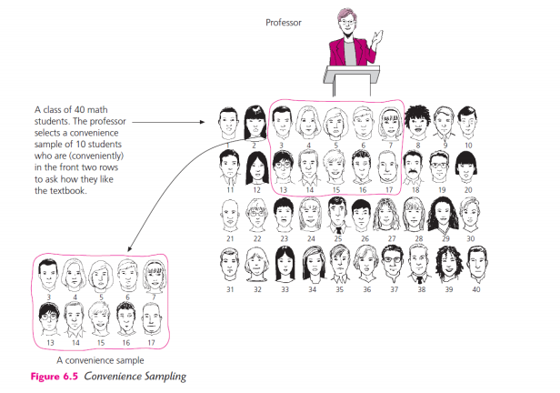
Uygun örnekleme (Fraenkel ve Wallen, 2009)

Slide 16
Amaçsal Örnekleme
Amaçsal örnekleme, çalışmanın amacına bağlı olarak bilgi açısından zengin durumların incelenerek derinlemesine araştırma yapılmasına olanak tanır. Belli ölçütleri karşılayan, belli özelliklere sahip olan bir veya daha fazla özel durumlarda çalışılmak istenildiğinde tercih edilir (Büyüköztürk ve diğerleri, 2016).
Bu tür örneklemede araştırmacı kimlerin seçileceği konusunda kendi yargısını kullanır ve araştırmanın amacına en uygun olanları örnekleme alır (Balcı, 2016).

Slide 17
Örneklem Büyüklüğünün Kararlaştırılması
Örneklemin olması gerekenden fazla olması, para ve zaman kaybına yol açar.
Küçük olması ise sonuçların doğruluğunu ve güvenirliğini azaltır.
Örneklem büyüklüğünün belirlenmesinde farklı formüller geliştirilmiştir.
Karasar, N. (2016). Bilimsel Araştırma Yöntemleri (31. Baskı). Ankara: Nobel Akademik

Slide 18
Temsilliğin sınanması
Ad çekme, yazı-tura atma vb
Yansız numaralar çizelgesi kullanma
Yansız diziden eşit aralıklarla seçme
Karasar, N. (2016). Bilimsel Araştırma Yöntemleri (31. Baskı). Ankara: Nobel Akademik

Slide 19
Kaynakça
Balcı, B. (2016). Sosyal bilimlerde araştırma: Yöntem, teknik ve ilkeler. Ankara: Pegem Akademi Büyüköztürk, Ş., Çakmak, E.K., Akgün, Ö.E., Karadeniz, Ş. ve Demirel, F. (2008). Bilimsel Araştırma Yöntemleri. Ankara:Pegem. Fraenkel, J. R., Wallen, N. E., ve Hyun, H. H.(2012). How to design and evaluate research in education. (8th Edition). New York: McGraw- Hill Karasar, N. (2016). Bilimsel Araştırma Yöntemleri (31. Baskı). Ankara: Nobel Akademik Kumar, R. (2015). Araştırma Yöntemleri - Yeni Başlayanlar İçin Adım Adım Araştırma Rehberi. Ankara: Edge Akademi. Ömay, Ç.(Ed.). Çevirenler: Çokluk, Ö., Şekercioğlu, G. ve Atak, H.

